Slide 1




4A4
CHÀO MỪNG CÁC EM ĐẾN VỚI TIẾT HỌC

Slide 2

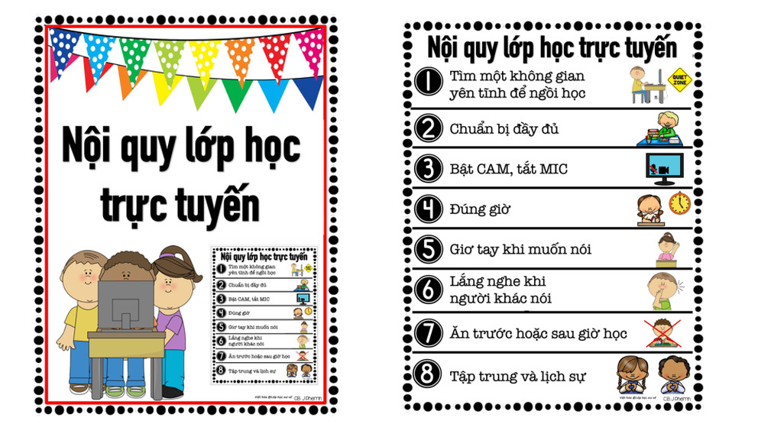

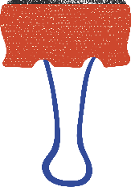

4A4

Slide 3






VÒNG QUAY
MAY MẮN
30
20
40
10
1
2
50
80
3
4
60
70
QUAY

Slide 4



Câu 1. Tính giá trị biểu thức:
6412 + 406 - 165
6653
QUAY VỀ

Slide 5
Câu 2. Tính giá trị biểu thức:
86 x 5+ 231
661
QUAY VỀ

Slide 6
Câu 3. Tính giá trị biểu thức:
(6520 – 520) x 7
42000
QUAY VỀ

Slide 7
Câu 4. Tính giá trị biểu thức:
3 x (8952 – 7210)
5226
QUAY VỀ

Slide 8
BIỂU THỨC CÓ CHỨA MỘT CHỮ
TOÁN 4

Slide 9
Ví dụ: Lan có 3 quyển vở, mẹ cho Lan thêm … quyển vở. Lan có tất cả … quyển vở ?
Có | Thêm | Có tất cả
3 3 3 . . . 3
1
3 + 1
2
3 + 2
3
3 + 3
. . .
. . .
a
3 + a

Slide 10

3 + a là một biểu thức chứa chữ
Biểu thức nào dưới đây là biểu thức có chứa một chữ?
m + n : 2
342 – (53 - p)
a - 56
b : 3
78 – x + 12
67 – 3 x 5

Slide 11
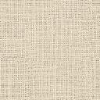
+ Nếu a = 1 thì 3 + a =
3 + 1 = 4 thì
?
4 là một giá trị của biểu thức 3 + a
+ Nếu a = 2 thì 3 + a =
3 + 2 = 5 thì
?
5 là một giá trị của biểu thức 3 + a
+ Nếu a = 3 thì 3 + a =
3 + 3 = 6 thì
?
6 là một giá trị của biểu thức 3 + a
Mỗi lần thay chữ a bằng số ta tính được một giá trị của biểu thức 3+a

Slide 12
1. Tính giá trị của biểu thức ( theo mẫu )
a) 6 – b với b = 4
b) 115 – c với c = 7
c) a + 80 với a = 15
Mẫu
Nếu b = 4 thì 6 – b = 6 – 4 = 2

Slide 13
Giải :
b) 115 – c với c = 7
+ Nếu c = 7 thì 115 – c = 115 – 7 = 108
c) a + 80 với a = 15
+ Nếu a = 15 thì a + 80 = 15 + 80 = 95

Slide 14
2.Viết vào ô trống ( theo mẫu )
x | 8 | 30 | 100
125 + x
125 + 8
125 + 30
125 + 100
= 133
= 155
= 225

Slide 15
y | 200 | 960 | 1350
y - 20
200 - 20
960 - 20
1350 - 20
= 180
= 940
= 1330

Slide 16
3.a Tính giá trị của biểu thức 250 + m với: m = 10; m = 0; m = 80; m = 30
Nếu m = 10 thì 250 + m = 250 + 10 = 260
Nếu m = 0 thì 250 + m = 250 + 0 = 250
Nếu m = 80 thì 250 + m = 250 + 80 = 330
Nếu m = 30 thì 250 + m = 250 + 30 = 280

Slide 17






Trò chơi :Tìm nhà cho các con vật
100:n + 40 = (Với n=5)
125-d= (Với d=75)
60
110
50
30
76+m= (Với m= 34)
60- bx6= (Với b=5)

Slide 18
Cảm ơn các con đã chú ý lắng nghe!

